Slide 1

BACTERIEMIA Y SEPSIS
Bioq. Luis R. Avila MP 1511
Laboratorio de Bacteriología HCS
2023

Slide 2
Bacteriemias
Dada su importancia diagnóstica y pronóstica, la detección de la bacteriemia constituye una de las prioridades del Servicio de Microbiología Clínica.
Estos procesos se asocian a una mortalidad elevada que puede oscilar entre el 10% y el 30% según las series y según el tipo de paciente, origen y manejo inicial.
Se define como bacteriemia la presencia de bacterias viables en la sangre y puede o no ser significativa.
El diagnóstico definitivo de la bacteriemia se establece cuando se aísla el microorganismo causal de la sangre del enfermo mediante el cultivo de esta
El origen de la bacteriemia puede ser diverso en función de las características clínicas del paciente: los focos más frecuentes son el tracto genitourinario, las heridas quirúrgicas, el tracto gastrointestinal y los catéteres intravasculares, aunque hasta en un 25% de los casos su foco originario es desconocido
Sus manifestaciones clínicas son muy variadas y oscilan desde aquellos cuadros inaparente hasta lo que se conoce como shock séptico.

Slide 3
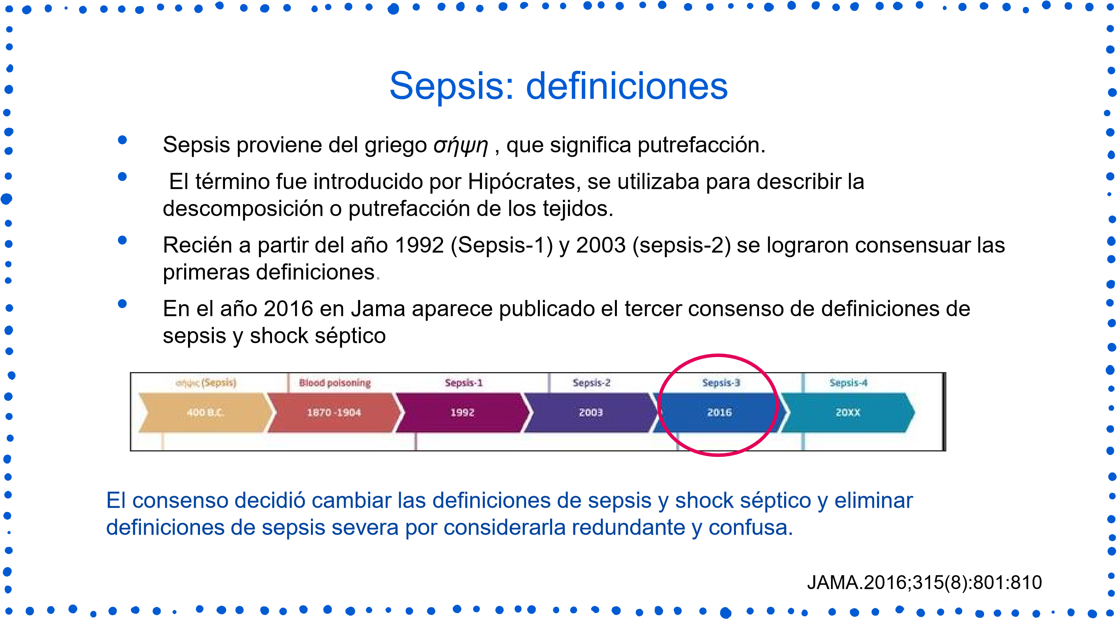
Sepsis: definiciones
Sepsis proviene del griego σήψη , que significa putrefacción.
• El término fue introducido por Hipócrates, se utilizaba para describir la descomposición o putrefacción de los tejidos.
• Recién a partir del año 1992 (Sepsis-1) y 2003 (sepsis-2) se lograron consensuar las primeras definiciones.
• En el año 2016 en Jama aparece publicado el tercer consenso de definiciones de sepsis y shock séptico
El consenso decidió cambiar las definiciones de sepsis y shock séptico y eliminar
definiciones de sepsis severa por considerarla redundante y confusa.

Slide 4
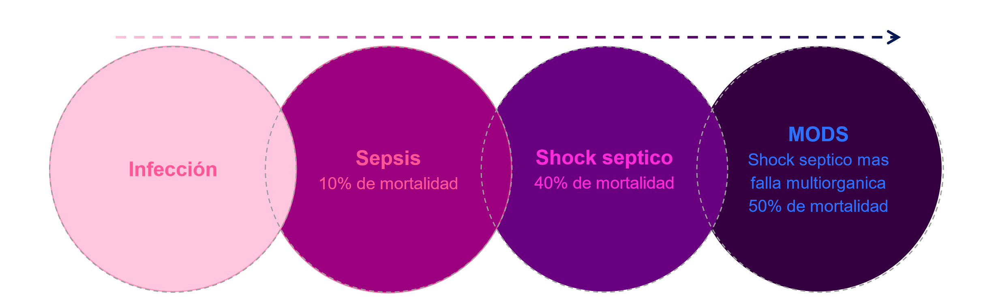
Nuevas definiciones según de Sepsis-3
1- SEPSIS: disfunción orgánica que amenaza la vida originada por una respuesta desregulada del huésped frente a una infección.
2-SHOCK SEPTICO: sepsis con hipotensión persistente y refractaria a la infusión de fluidos, que requiere vasopresores para mantener una TAM ≥65 mmHg, y que presenta un lactato sérico ≥2 mmol/L (18 mg/dl).

Slide 5
Se recomienda definir la disfunción orgánica mediante scores: SOFA y qSOFA
SOFA: Sepsis-related Organ Faliure
Assessment
Uno de los más utilizados.
Identifica la disfunción orgánica como un
incremento de Score de ≥2 puntos respecto
a la situación basal.
Tiene en cuenta parámetros como:
respiración, coagulación, función
hepática, función cardiovascular, renal y
el SNC.
Requiere de análisis de laboratorio que
pueden retrasar el diagnostico o que no
siempre están disponibles
Se utiliza principalmente en el ámbito de la
terapia intensiva.
(qSOFA):
Es un score simplificado
Incluye exclusivamente criterios clínicos:
Los criterios qSOFA son:
- Frecuencia respiratoria: ≥ 22 respiraciones por minuto.
- Alteración de la conciencia: Glasgow Coma Score <15.
- Presión arterial sistólica: ≤ 100 mm Hg.
qSOFA ≥2 criterios, requiere evaluación clínica rigurosa y aplicación del score SOFA completo con exámenes de laboratorio.
La ventaja de este criterio de tamizaje (screening) rápido de gravedad es que no requiere pruebas de laboratorio y puede orientar para efectuar procedimientos diagnósticos e iniciar el tratamiento en escenarios de menor complejidad que la UCI o conducir a una derivación temprana.

Slide 6
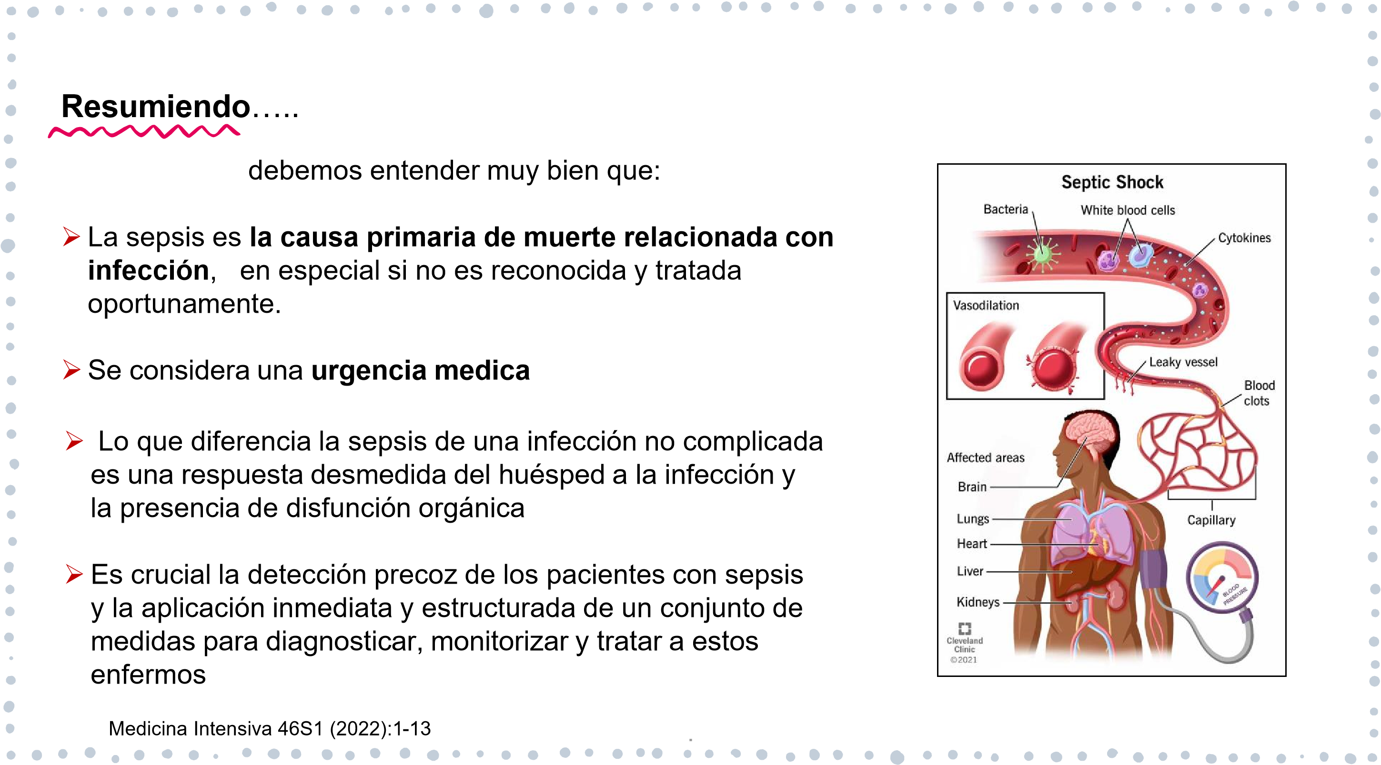
debemos entender muy bien que:
La sepsis es la causa primaria de muerte relacionada con
infección, en especial si no es reconocida y tratada
oportunamente.
Se considera una urgencia medica
Lo que diferencia la sepsis de una infección no complicada
es una respuesta desmedida del huésped a la infección y
la presencia de disfunción orgánica
Es crucial la detección precoz de los pacientes con sepsis
y la aplicación inmediata y estructurada de un conjunto de
medidas para diagnosticar, monitorizar y tratar a estos
Enfermos
Medicina Intensiva 46S1 (2022):1-13

Slide 7
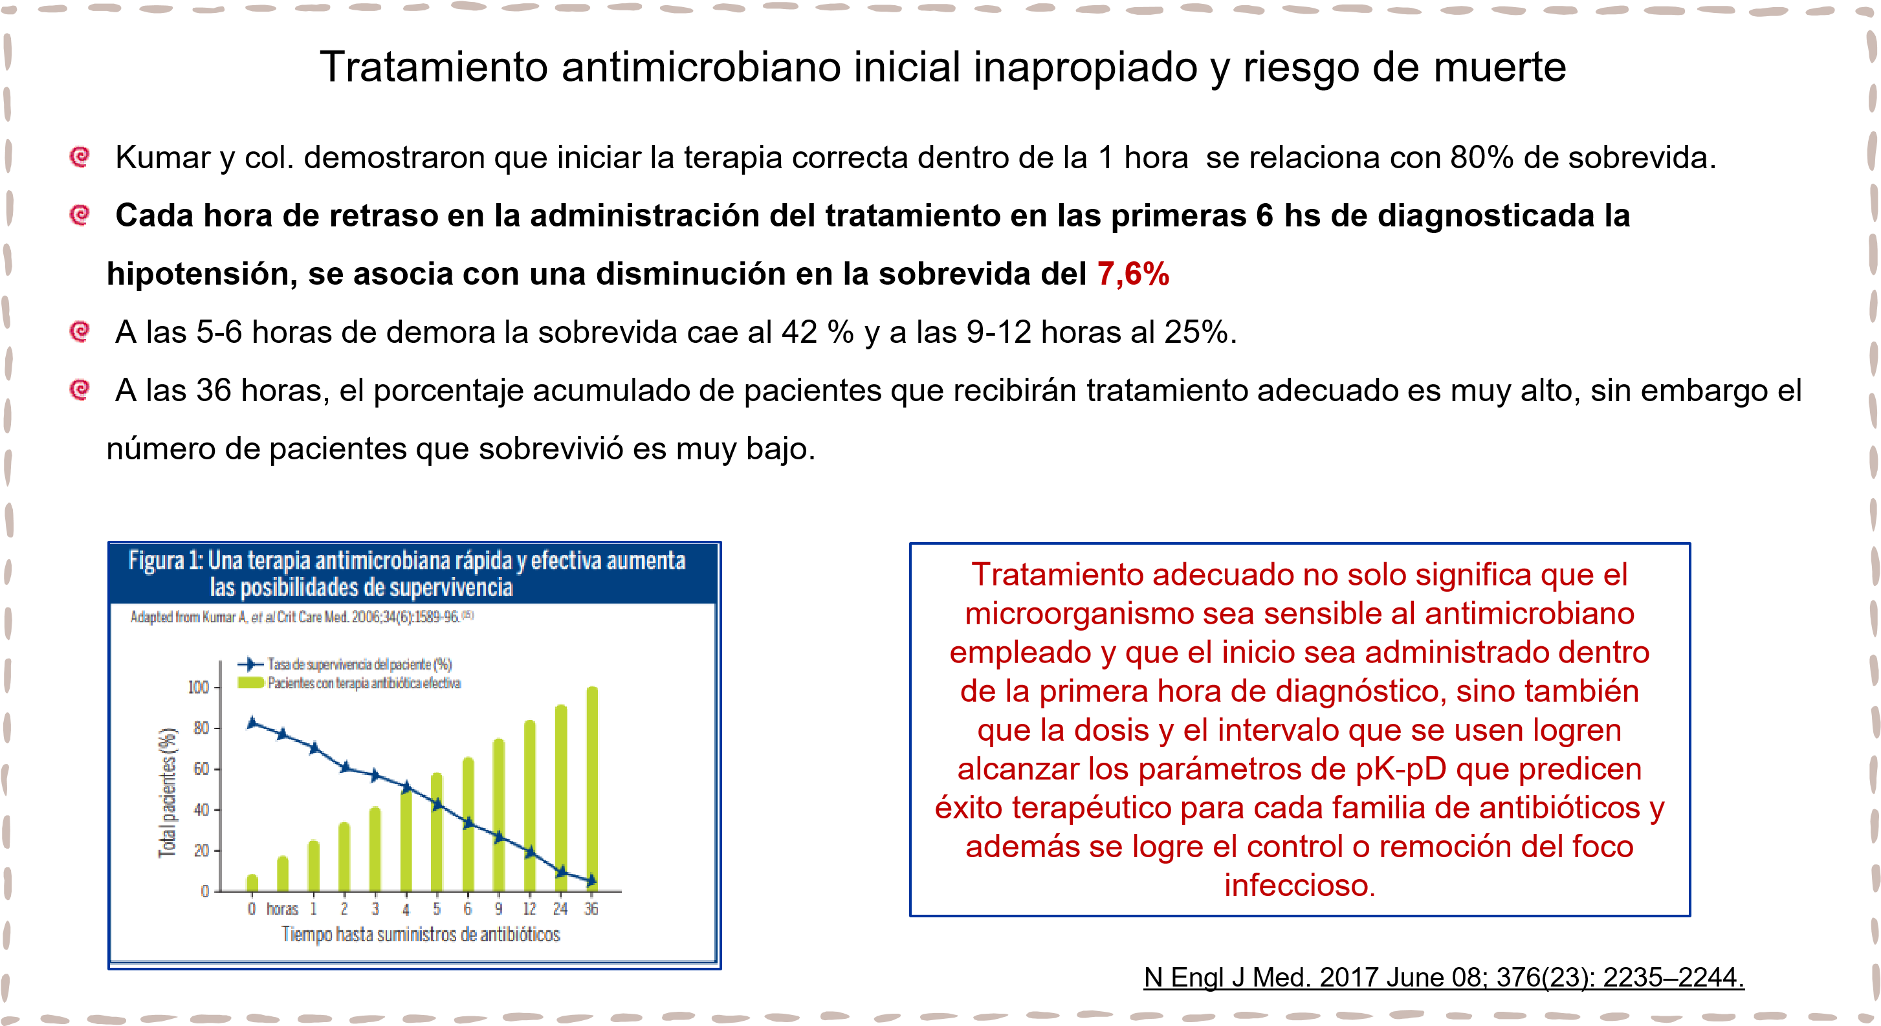
Tratamiento antimicrobiano inicial inapropiado y riesgo de muerte
Kumar y col. demostraron que iniciar la terapia correcta dentro de la 1 hora se relaciona con 80% de sobrevida.
Cada hora de retraso en la administración del tratamiento en las primeras 6 hs de diagnosticada la hipotensión, se asocia con una disminución en la sobrevida del 7,6%
A las 5-6 horas de demora la sobrevida cae al 42 % y a las 9-12 horas al 25%.
A las 36 horas, el porcentaje acumulado de pacientes que recibirán tratamiento adecuado es muy alto, sin embargo el número de pacientes que sobrevivió es muy bajo.

Slide 8
Cuál es el rol del bacteriólogo clínico frente al paciente con sepsis?
El laboratorio de microbiología puede jugar un rol crítico en la evolución del paciente aportando:
Información rápida y comprensible sobre el microorganismo aislado responsable de la infección de tal manera de optimizar la terapia antimicrobiana
Estadísticas actualizadas de frecuencia de microorganismos y de la resistencia asociada que reflejen la realidad de cada hospital y de cada unidad crítica. Que permitan orientar el tratamiento empírico inicial cuando aún no se tiene documentación microbiológica y cuando se ponen en juego gran parte de las probabilidades de sobrevida del paciente.

Slide 9

DIAGNÓSTICO MICROBIOLÓGICO
Hemocultivos, Sepsis y endocarditis. Soloaga 2019
Procedimientos en Microbiología Clínica. SEIMC
Clinical Infectious Diseases 2020;71(5):1339–7

Slide 10
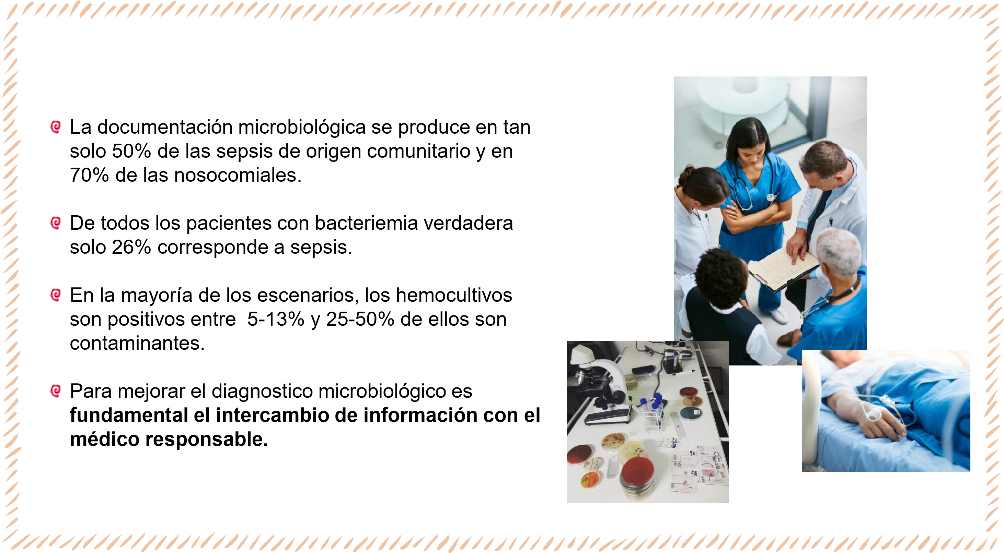
Se debe tener en cuenta la escasa cantidad de microorganismos presentes en la sangre durante un episodio de bacteriemia, que suele oscilar entre 10 y 10.000 UFC/ml pudiendo ser incluso inferior a 0.1 UFC/ml en un 20% de los casos. (Bacteriemias de bajo nivel: menores a 4 UFC/ml.)
Alrededor de 25% de las bacteriemias en lactantes tienen un recuento menor a 4 UFC/ml y un porcentaje importante de lactantes menores a dos meses de edad tienen recuentos menores de 10 UFC/ml
Solo las técnicas muy sensibles pueden ser utilizadas en el diagnóstico rápido de este proceso.
El hemocultivo sigue siendo actualmente el principal método de diagnóstico para determinar la etiología de una bacteriemia.
Es crítico optimizar todas las variables que afectan a su rendimiento e interpretación como así también al informe.
La documentación microbiológica se produce en tan solo 50% de las sepsis de origen comunitario y en 70% de las nosocomiales.
De todos los pacientes con bacteriemia verdadera solo 26% corresponde a sepsis.
En la mayoría de los escenarios, los hemocultivos son positivos entre 5-13% y 25-50% de ellos
son contaminantes.
Para mejorar el diagnostico microbiológico es fundamental el intercambio de
información con el médico responsable.

Slide 11
Definiciones a considerar:
Hemocultivo: Muestra de sangre destinada al cultivo de microorganismos. Se refiere a una punción
venosa o arterial independientemente del número de frascos que se llenen con la misma.
Retrocultivo: Cultivo de sangre obtenida a través de catéter.
Set de hemocultivos: es el número de frascos que se inoculan con una punción venosa o arterial.
Serie de hemocultivos: conjunto de frascos que se inoculan con más de una punción venosa o arterial, o sea un conjunto de sets.
Contaminante: Microorganismo aislado en un hemocultivo que fue introducido durante la recogida de muestra o durante su procesamiento y que no ha sido considerado responsable de la infección del torrente sanguíneo.

Slide 12
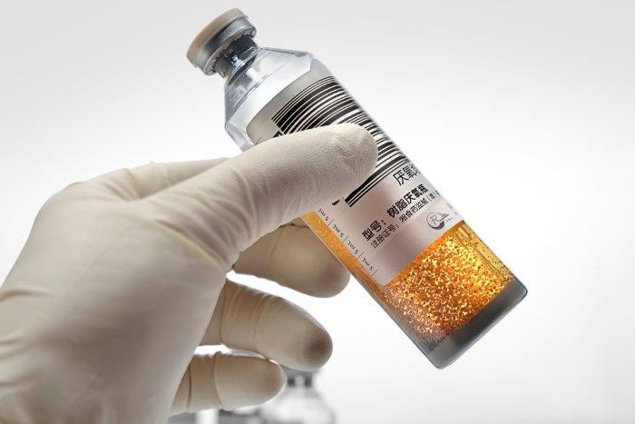
Objetivo de un hemocultivo:
Confirmar la presencia de microorganismos en el torrente sanguíneo
Ayudar a determinar el origen de la infección (Ej endocarditis)
Guiar la terapia antimicrobiana

Slide 13
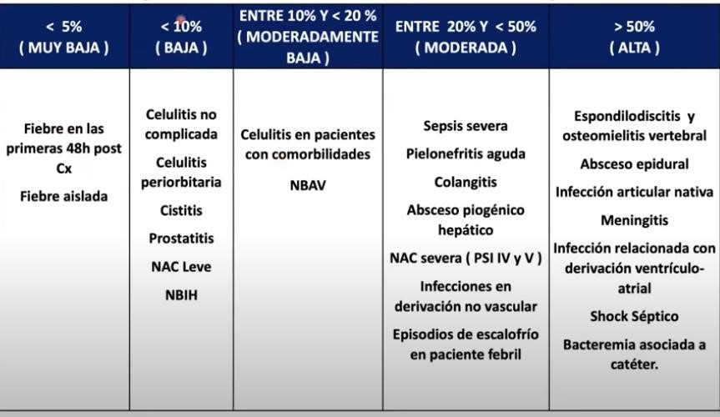
Indicaciones de un hemocultivo:
Su utilidad, está muy asociada a que se realice exclusivamente en pacientes con clínica
compatible con bacteriemia, la extracción en otras circunstancias incrementa el gasto sanitario y
no aporta información clínicamente útil.
-En pacientes susceptibles de padecer meningitis, osteomielitis, pielonefritis, infecciones intraabdominales, artritis, infecciones graves de piel y partes blandas,
neumonía grave, sospecha de endocarditis
-Antes de empezar tratamientos antimicrobianos
-En pacientes febriles inmunocomprometidos o añosos.
Probabilidad pretest de cultivos positivos
Clin Infect Dis 2020. Aug 22;71(5):1339-1347

Slide 14
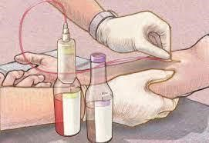
Recolección de muestra (Buenas Practicas)
Momento de la toma:
Tan pronto como sea posible tras la aparición de los síntomas clínicos
Lo ideal sería antes de la administración de terapia antimicrobiana
Si el paciente ya está con antibióticos, recoger la muestra de sangre inmediatamente antes de administrar la siguiente dosis.
En pacientes inestables hemodinamicamente se obtendrán de vasos sanguíneos diferentes con separación de solo algunos minutos y se iniciara inmediatamente el tratamiento antibiótico.
En pacientes estables en los cuales se puede esperar, las muestras se podrían realizar con un intervalo de 10-60 minutos entre cada una de ellas.
Útil para documentar bacteriemia continua en pacientes con síndrome febril prolongado y sospecha de endocarditis y también podría aumentar la posibilidad de documentar bacteriemias intermitentes asociadas a focos extravasculares.

Slide 15
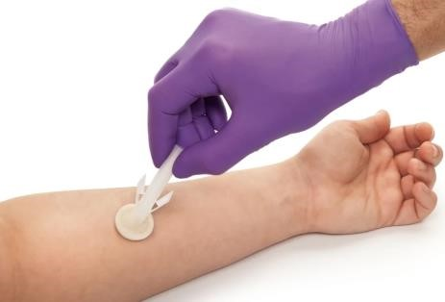
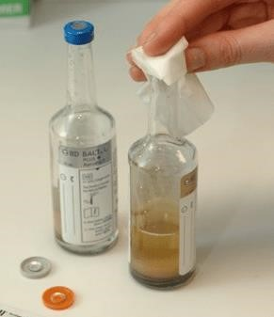
Antisepsia de la piel:
Factor que más afecta a la especificidad de la muestra.
Lo mejor es clorhexidina al 2% en vehículo alcohólico: es incolora y no irrita la piel, el rendimiento del alcohol yodado al 1-2% puede ser equivalente pero es necesaria su remoción para evitar reacciones alérgicas.
Los compuestos alcohólicos actúan más rápido que los acuosos y puede ser suficiente 30 seg.
En menores de 2 meses de edad utilizar clorhexidina al 0,5%, otra alternativa es utilizar alcohol isopropilico 70o
Si la piel del paciente está muy sucia, primero se deberá limpiar con agua y jabón.
Desinfección del tapón del frasco de hemocultivo:
Desinfectar el tapón del frasco con alcohol 70o y no usar compuestos iodados (corroen la goma y aumenta la posibilidad de contaminación).
Dejar secar el tapón antes de inocular la sangre para evitar introducir alcohol que podría ser inhibidor de los microorganismos.
No se recomienda el cambio de agujas entre la extracción de sangre y la inoculación del frasco ya
que no se demostró una reducción significativa del aislamiento de contaminantes y favorece los
accidentes.

Slide 16
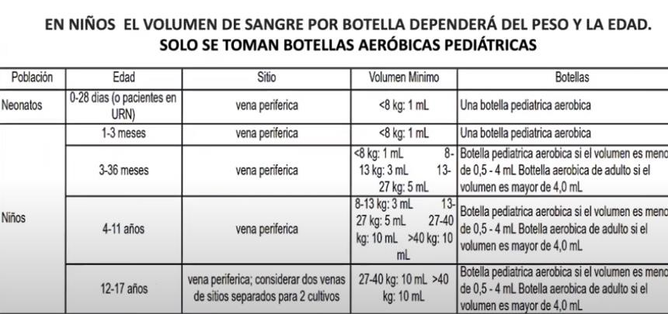
Volumen de sangre:
Es el factor que más afecta la sensibilidad de los hemocultivo
La relación sangre-caldo debe ser (1:5-1:10), dilución necesaria para neutralizar las propiedades bactericidas sanguíneas y el posible tratamiento antimicrobiano recibido por el paciente
Hay disponibles frascos de hemocultivos formulados para el uso en niños menores de 2 años, diseñados para mantener la relación sangre-caldo (1:5-1:10) con menores volúmenes de sangre.
En muchos trabajos se sugiere que el incremento por cada ml adicional de sangre cultivada es de 3.5%.
En adultos: el volumen de sangre recomendado que debe extraerse por punción es de 20 a 30 ml.
En pediatría:
El volumen de sangre recomendado debe basarse en el peso del paciente (tablas)
En general se recomienda tomar al menos 1 ml de sangre e inocular una botella aerobia de hemocultivo pediátrica
An Pediatr Contin. 2007;5(5):279-82
Kellogg JA J Clin Microbiol. 2000;38:2181-5.

Slide 17
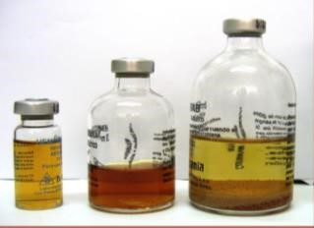
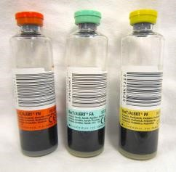
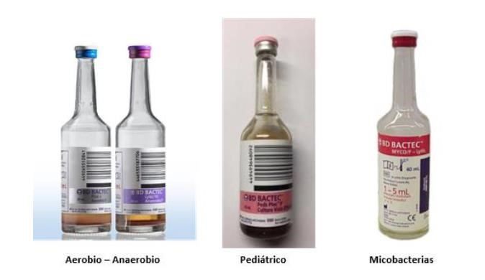
Tipos de frascos y atmosfera:
Existen frascos diseñados para:
Aislamiento de bacterias aerobias y anaerobias facultativas
Aislamiento de anaerobios facultativos y anaerobios estrictos.
(mejora también la detección de bacterias anarobias facultativas como
Abiotrophia, S. aureus, enterobacterias, otros esptreptococos, C. glabrata.)
Volúmenes pequeños de sangre, útiles en pediatría.
Selectivos para micobacterias u hongos.
Los frascos contienen medios de cultivo enriquecidos con diferentes
nutrientes que utilizan como anticoagulante el SPS.
El SPS es capaz de neutralizar la actividad bactericida del suero e inhibir la
acción de algunos antibióticos.
Los frascos contienen también resinas para neutralizar los componentes de
la cascada del complemento e inactivar algunos antibióticos

Slide 18
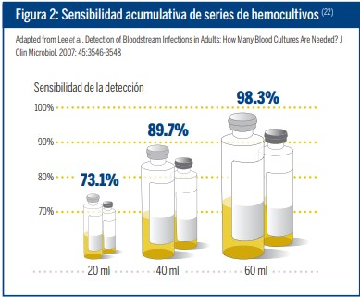
Numero de muestras:
Puesto que es posible que las bacterias no estén presentes constantemente en el torrente sanguíneo
:
un solo set
de hemocultivos limita la sensibilidad
-En adultos: obtener 2 o preferiblemente 3 sets de hemocultivos por
cada episodio séptico.(frasco aeróbico y anaeróbico)
-En niños y neonatos se recomienda: extraer un solo hemocultivo
aerobio y no se recomienda extracción seriada excepto en el paciente
inmunodeprimido.
-Si la primera serie de hemocultivos es negativa a las 24 horas de
incubación, es recomendable obtener una segunda serie a las 48 hs.
-
En adultos:
obtener 2 o preferiblemente 3 sets de hemocultivos por
cada episodio séptico
.(
frasco aeróbico y anaeróbico
)
incubación, es recomendable obtener una segunda serie a las 48
-
En
niños y neonatos se recomienda: extraer
un solo hemocultivo
aerobio y no se recomienda extracción seriada excepto en el paciente
inmunodeprimido
.
-
Si la primera serie de hemocultivos es negativa a las 24 horas de
hs
.

Slide 19
Conservación de las muestras y transporte:
Frascos perfectamente rotulados indicando nombre del paciente, fecha y hora de la toma.
En los frascos de sistemas automatizados no etiquetar sobre el código de barras de la botella ni en la base de la misma.
Enviar rápidamente al laboratorio conservándolos en todo momento a temperatura ambiente.
No conservar en estufa.
No conservar en la heladera, además de retrasar el crecimiento bacteriano podría afectar a la viabilidad de los microorg.
Introducir en el incubador dentro de las 2 horas desde su extracción.

Slide 20
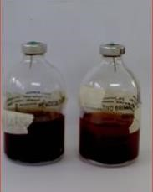
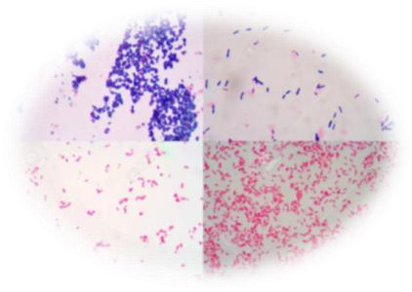
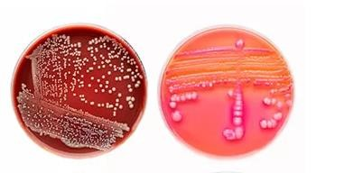
Sistemas de hemocultivos: manuales y automatizados
Sistemas tradicionales:
Observar los frascos a las primeras 24 horas (6 a 12 horas en lactantes y niños)
Si se observa evidencia macroscópica de crecimiento microbiano como gas, hemolisis turbidez etc. : realizar coloración de Gram y subcultivos.
Si el caldo estuviera limpio realizar un subcultivo a ciegas y continuar incubando los frascos hasta el día 7 con controles diarios.
Finalmente se puede hacer un subcultivo terminal.

Slide 21
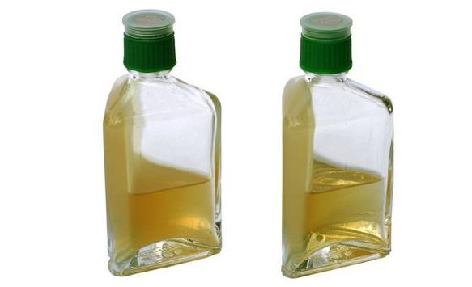
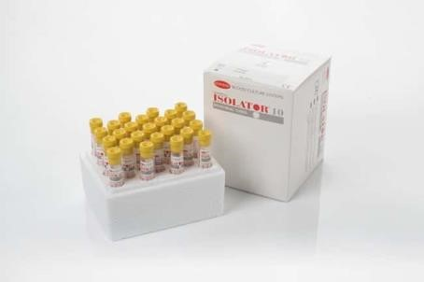
Sistema bifásico:
Similar rendimiento al tradicional.
Menos invasivo porque no requiere subcultivos
Excelentes para Brucellas y gérmenes fastidiosos
Sistema Lisis centrifugación:
Es más laborioso
El porcentaje de contaminación es mayor.
Muy buena recuperación de Histoplasma capsulatum, Cryptococcus
neoformas y micobacterias.

Slide 22
Sistemas automatizados
Sistemas de incubación (diferentes según la compañía fabricante) que mantienen la temperatura a
unos 36 oC+/- 1oC. Poseen una serie de celdas individuales con agitación continua para facilitar la
multiplicación bacteriana y realizan una monitorización periódica para la detección de frascos
positivos .
Son sistemas informatizados
Posibilidad de realizar diagnostico de bacteriemia relacionada a catéteres de larga permanencia utilizando el tiempo diferencial
Reducción en el tiempo para determinar la positividad de una muestra
Son innecesarios los subcultivos a ciegas (reducción de trabajo y accidentes)
El tiempo de incubación rutinario baja a 5 días

Slide 23
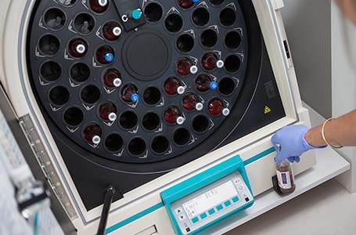
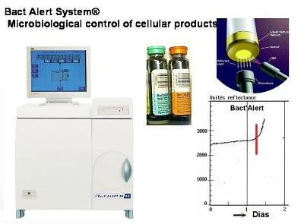
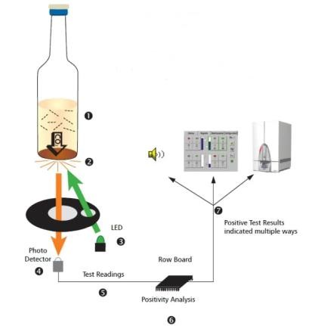
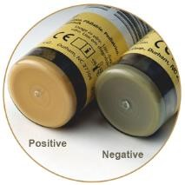
-Sistema BacT/Alert:
Tecnología colorimétrica : detecta el
crecimiento bacteriano porque este ocasiona
un aumento en la producción de CO2 en el
medio y por tanto una modificación del pH que
se traduce en un cambio de color en el sensor
de la base.
-Sistema BD BACTEC:
El crecimiento bacteriano es detectado
mediante un sensor fluorimetrico de gases,
los fotodetectores presentes en cada celda
miden el nivel de fluorescencia emitido por
cada vial, que se corresponde con la
cantidad de CO2 liberado por los
microorganismos

Slide 24
PROCESAMIENTO DE LOS HEMOCULTIVOS
Los principales factores que pueden afectar a la positividad de los hemocultivos son:
Volumen de sangre inoculado
Administración de antimicrobianos previa a su extracción
Atmosfera de incubación elegida
Retraso en la incubación y la duración de la misma
El 85-90% de los hemocultivos son positivos en menos de 48 horas
Los frascos se incuban 5 días antes de informarse como negativos
Se debe prolongar el tiempo en patologías que pueden estar causadas por
bacterias de crecimiento lento. Ej: endocarditis.

Slide 25
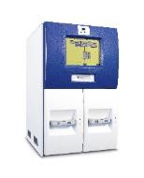
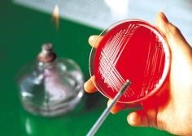
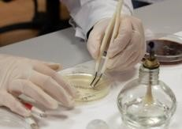

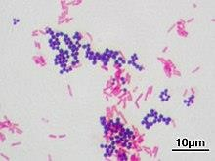
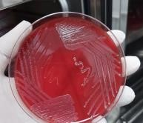
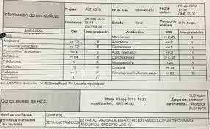
RUTA DEL DIAGNOSTICO DE LA BACTERIEMIA
Los laboratorios deben poner en marcha todas las técnicas de las que dispongan para ofrecer resultados rápidos tanto de la etiología del proceso como de la sensibilidad antibiótica
Siembra en agar
Hemo
(+)
sangre y en medios
Identificacion y
especiales
antibiograma
1
3
5
24
hs
de
incubación
2
I
nforme final
Coloracion de Gram
Interpretación del
aproximadamente
Informe preliminar
cultivo
72
hs

Slide 26
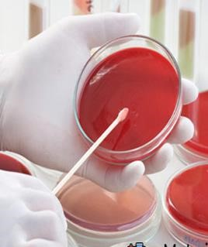
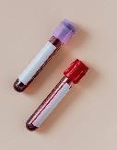
Métodos clásicos:
Pueden realizarse identificación y antibiograma por técnicas manuales o automatizados
A partir del frasco:
Ajustar el inoculo a partir del
sedimento obtenido tras la
centrifugación del caldo del frasco del
hemocultivo
Es presuntivo pero tiene muy buena
correlación con el método
estandarizado
Una vez aislada la colonia debe
realizarse la confirmación del resultado
A partir del crecimiento incipiente:
(3-6 horas de incubación) en el medio
sólido
Pueden realizarse también métodos
colorimétricos para la detección de
carbapenemasas, resistencia al
colistin, pruebas de aglutinacion para
S. aureus meti R.

Slide 27
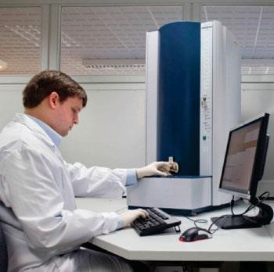
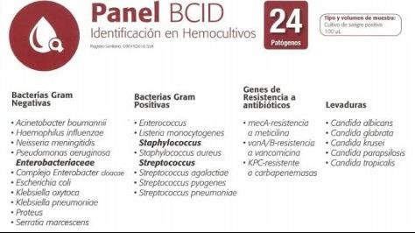
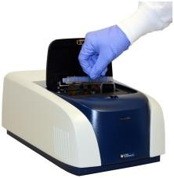
Métodos no basados en el cultivo:
Actualmente estas pruebas se dividen en dos grupos:
Las que estudian el genoma del
organismo (detección de ADN):
PCR dirigidas contra uno o dos targets
Estrategias basadas en síndromes tratando
de detectar la mayor cantidad posible de
microorganismos y mecanismos de
resistencias por medio de PCR múltiples.
Las que estudian el proteoma del organismo:
el perfil del espectro de masas de sus proteínas.
*Espectrometría de masas (MALDI-TOF): que puede
identificar el microorganismo implicado

Slide 28
Aislamiento de bacterias con requerimientos especiales.
Necesitan medios de cultivo especiales por sus requerimientos nutritivos.
Su incubación debe ser prolongada debido a su lento crecimiento.
El estudio serológico y las técnicas de microbiología molecular son indispensables para el diagnostico. Ejemplos: Brucelosis, Tularemia, Leptospira spp, Bartonella sp, Legionella sp., Campylobater sp., Micobacterias

Slide 29
Interpretación y jerarquización de hemocultivos(+)
J Clin Microbiol 60(3) 1005-21,2022
J Clin Microbiol 60:e02261-21.2021
Es crucial en la interpretación y jerarquización de los hemocultivos lograr diferenciar contaminación de infección.(máxima importancia y trascendencia para el paciente)
Un hemocultivo puede ser positivo sin que ello represente un episodio verdadero de bacteriemia.
Es frecuente que la propia microbiota cutánea del paciente o del personal que realiza la extracción pueda contaminar la muestra de sangre.
La sociedad Estadounidense de microbiología y el CLSI recomiendan centrarse en índices de contaminación que no superen el 3% del total de parejas recogidas.
Se denomina bacteriemia verdadera a la producida por microorganismos realmente presentes en la sangre de los pacientes
Dentro de los criterios que se utilizan para aclarar este dilema lo primera a considerar y sin duda son los datos clínicos del paciente.
También se debe analizar el tipo de microorganismo, el número de hemocultivos positivos, el momento de positivización del frasco

Slide 30
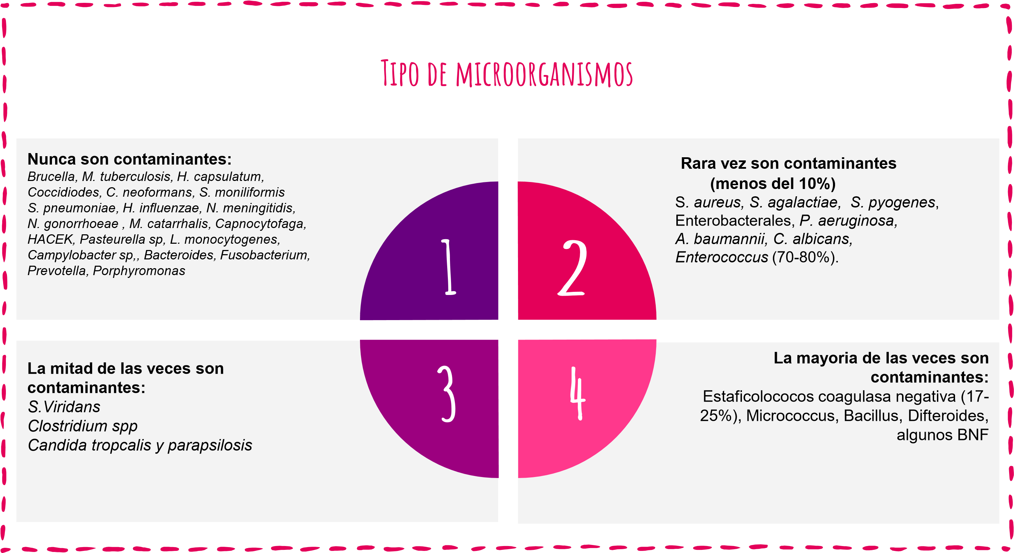

Slide 31
Para ayudar a jerarquizar los aislamientos del Grupo 3 y 4 se debe considerar otros aspectos:
Número de muestras positivas: a mayor número de hemos positivos mayor probabilidad de bacteriemia verdadera.
Tiempo de positivización: Tampoco resulta útil para diferenciar de contaminación cuando el aislamiento se produce dentro de las 48 horas de incubación, en cambio después del tercer día casi siempre representa una contaminación
Aislamiento de la misma cepa de otro material: como por ej. LCR, válvula protésica, catéteres.

Slide 32
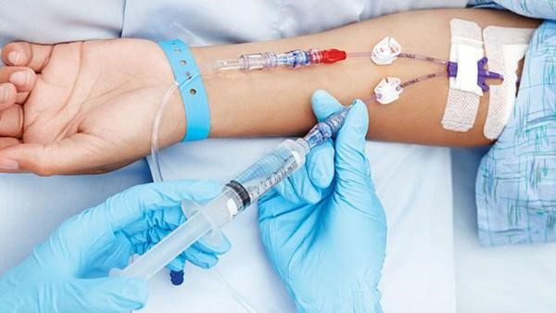
Bacteriemias asociadas a catéteres.
Se producen debido a la adherencia de microorganismos
al dispositivo
Compleja interacción entre los microorg., el huésped y la
microsuperficie de los dispositivo.
Existe una estrecha relación entre el numero de microorg
aislados por técnicas SQ o Q del cultivo del catéter y el
riesgo de bacteriemia.
La infección depende de que los gérmenes que se
encuentran en el catéter superen una determinada
concentración.

Slide 33
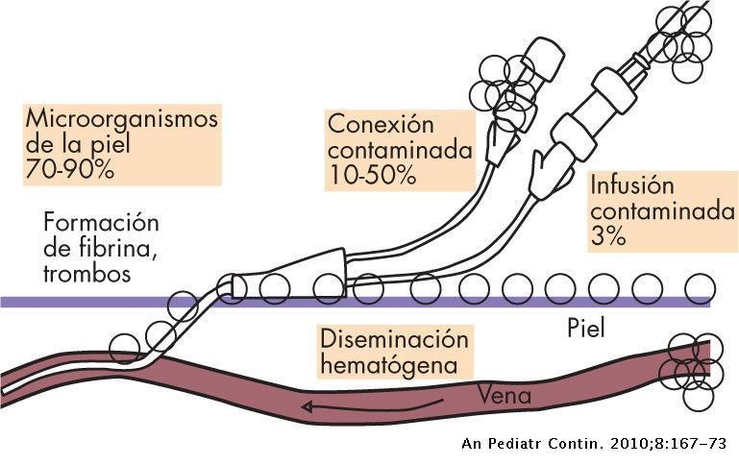
Las vías de infección de un catéter siempre son las mismas a pesar de la gran variedad de catéteres que existen:
Piel peri catéter:
Colonización de la porción intravascular del catéter debido a la migración de los microorganismos a través de la interface piel-catéter (70-90%)
Más frecuente en catéteres de corta duración (menos de 7 días) tanto periféricos como centrales.
Vía endoluminal:
Las bacterias acceden desde las conexiones del catéter hasta el interior del mismo (10-50%).
El manipuleo por parte de personal no entrenado es la causa principal de infección
Mas frecuente en catéteres de larga duración (mas de 7 días).
Siembra hematógena:
El catéter se coloniza a través de siembra hematógena (3-10%)
El origen de la colonización es un foco distante de infección (urinario, pulmonar)
Por el uso de fluidos contaminados (menos del 3%).

Slide 34
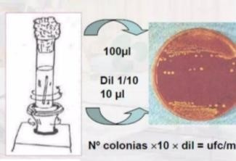
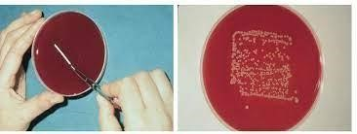
Diagnóstico microbiológico: Se puede abordar con o sin retirada del catéter
En el caso de que se retire el catéter:
La punta debe cultivarse siempre acompañada de un hemocultivo obtenido previo a la extracción del mismo.
Técnica semicuantitativa de MAKI:
(catéteres de corta permanencia)
Rotar 4 veces, 5 cm de la punta del
catéter, sobre una placa de agar sangre,
incubarla a 37o durante 48-72 horas,
hacer recuento e identificar las colonias
Punto de corte: 15 UFC
Solo evalúa gérmenes adheridos a la
parte externa
Técnica cuantitativo de agitación con vortex:
Brun Buisson y cols.
Agitar la punta con vortex en 1 ml de caldo o solución fisiológica durante 1 minuto, y sembrar 0.1 ml.
Hacer recuento e identificar las colonias
Punto de corte: > 100 UFC/ml
Evalúa parte interna y externa del catéter.

Slide 35
Sin retirar el catéter
-Técnica del tiempo diferencial de positividad:
Compara el tiempo en dar positivo de los frascos de
hemocultivos extraídos de sangre periférica con los
obtenidos a través de cada luz del catéter (retrocultivo)
Técnica:
Extraer sangre por venopuncion periférica y a través
del catéter venoso central ( igual volumen y con un
intervalo entre ambas muestras no mayor a 5
minutos) empezando por la venopuncion periférica.
Colocar en diferentes frascos de hemocultivos e
incubar inmediatamente los frascos en el aparato
automatizado.
Si el foco es el catéter, el inoculo bacteriano
inicial será mayor, por lo que deberá alcanzar su
positividad antes, con una diferencia de al menos
120 minutos respecto de retrocultivo.
-Cuantificación del número de bacterias en sangre:
Extraer sangre periférica y sangre de cada una de las luces de cada uno de los catéteres que lleve el paciente
Extraer 1-2 ml en un tubo con anticualgulante.
Preparar una placa de agar sangre mezclando la sangre extraída con 20 ml de agar base
El foco es el catéter cuando la bacteria aislada en la placa de sangre periférica y en la del catéter es la misma y existe una diferencia en el recuento de colonias mayor o igual a 4 veces entre las UFC/ml del cultivo a través del catéter y el realizado mediante venopunción.

Slide 36
Conclusiones:
El rendimiento de los hemocultivos depende de un adecuado diagnostico clínico, toma de muestra, procesamiento e interpretación.
Es fundamental que el microbiólogo conozca todos los métodos disponibles para el diagnostico como también los antecedentes del paciente, esto le permitirá brindar la mayor cantidad de información en lo posible en menos de 6 horas tras la positividad del hemocultivo.
El diagnóstico rápido y correcto de estos procesos contribuirá a mejorar el uso de los antibióticos con lo que, además de una disminución del gasto sanitario, ayudará a controlar la resistencia a los antimicrobianos.
El laboratorio debe formar parte de un sistema multidisciplinario de manejo de estas enfermedades.
La información debe ser transmitida de forma urgente al resto del equipo multidisciplinario para que realmente tenga repercusión clínica; cuando se han aplicado sistemas rápidos y eficientes de comunicación, se ha demostrado que tienen incidencia sobre la evolución de los pacientes.
Es muy importante que se avance al modelo de atención continuada (24 h todos los días de la semana) de los Servicios de Microbiología, ya que actualmente está ampliamente demostrado el impacto del diagnóstico etiológico precoz en el pronóstico del paciente.

Slide 37
MUCHAS GRACIAS!!

